Slide 1
فك أزرار كبيرة الحجم
مقدم الهدف: ايمان المعمري

Slide 2
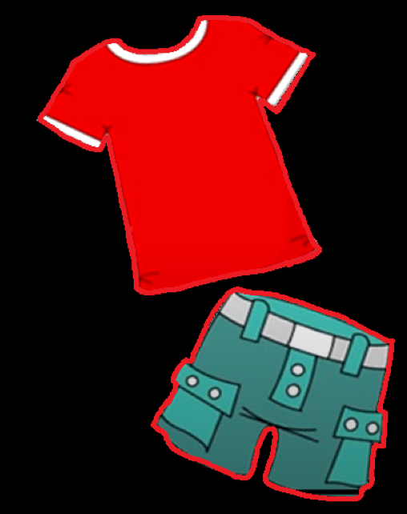
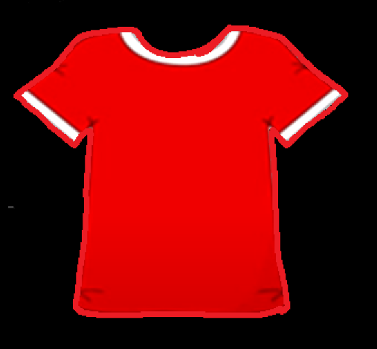
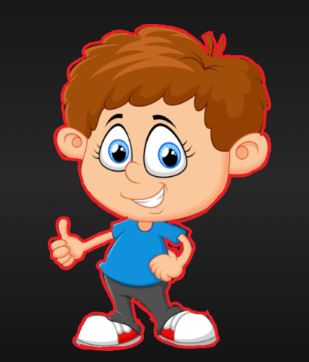
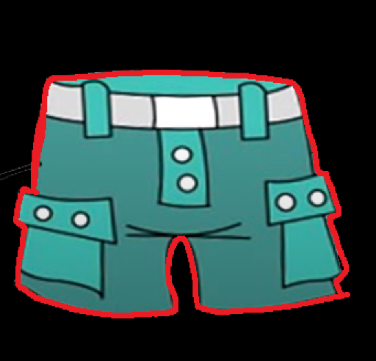
المراجعة: أ. خديجة الكعبي | الإعداد : ايمان المعمري | فك أزرار كبيرة الحجم رقم الهدف :(744) | الهدف
الفئة العمرية:3 - 15 | مستوى الشدة: شديدة | فئة الإعاقة : الإعاقة الذهنية الشديدة | بيانات الهدف
درس : قصة: ألبس لوحدي! 1-ألبس لوحدي!! قبل الخروج من المنزل ألبس ملابس جميلة. 2-أعرف ألبس لوحدي! 3-أولا ألبس البلوزة 4- ثانيا ألبس البنطلون |  |  | كتاب الطالب
5-أدخل الازرار في الفتحة
6- من ثم ألبس جواربي
7- أخيرا ألبس حذائي
8-عندما أرتدي ملابسي لوحدي أكون سعيداً

Slide 3
أدخل الازرار في الفتحة

Slide 4
أرتدي ملابسي لوحدي وأكون سعيداً

Slide 5
- فك أزرار كبيرة الحجم | الهدف
انشطه مهارية | المكونات
ا ستراتيجيات التعليم: 1-النمذجة والمحاكاة : وذلك من خلال قيام المعلم باستخدام أزرار كبير وتدريب الطلاب على فكر الازرار بالتقليد. 2- التعلم الفردي: يقوم الطالب من خلالها تحسين المهارات الوظيفية عن طريق فك الازرار في قطعت قماش مصنوعة لهذا التمرين. 3- فردي مستقل: على أن يقوم المعلم بإعطاء الطالب مهمة فتح الازرار بعد التوجيه اللفظي. 4-اللعب التنافسي: على ان يقوم الطالب بفك عدد أكبر من الازرار بشكل تنافسي مع زملاءه من بعد التوجيه اللفظي من المعلم. 5-التكامل الحسي: وذلك من خلال تصنيف الطالب للأزرار بمختلف أحجامها ( كبير / صغير ) | المقدمة

Slide 6
التدرج في تنفيذ النشاط: 1- يطلب المعلم من الطالب الجلوس بشكل صحيح لسماع القصة. 2-يطلب المعلم من الطالب النظر الي الصور امامة وتسميتها. 3-يطلب المعلم من الطالب تقليد المعلم في فك الازرار باستخدام قميص ذو أزرار. 4-يطلب المعلم من الطالب بفك الازرار في القميص. 5-يطلب المعلم من الطالب بالعمل بشكل فردي من خلال تمرين المهارة على قطعة قماش. النشاط الرياضي : يقوم الطالب بمسابقة تنافسية من خلال أسرع طالب لفتح أزرار القميص. النشاط الفني : تلوين صور أزرار مختلفة الاحجام أو تلوين أزرار مختلفة الاحجام من ثم وضعها تحت الشمس واستخدامها لعمل فني. نشاط موسيقي: الاستماع الي أغاني او موسيقى وقت القيام بالمهمه.
تصوير الطالب وهو يلبس قميص بأزرار. | الواجب المنزلي
مجموعة تدريبات على الأيباد تتضمن: تحميل بعض الألعاب المناسبة | تمارين الكترونية
جيد: يفك الازرار بمساعدة عالية. متوسط: يفك الازرار بمساعد بسيطة. مرتفع: يفك الازرار بمفرده. | التقييم

Slide 7
نشاط: فيديو ألبس ملابسي
https://www.youtube.com/watch?v=xHtvGb6C4bg

Slide 8
نشاط : تلوين

Slide 9
نشاط: تلوين

